Slide 1
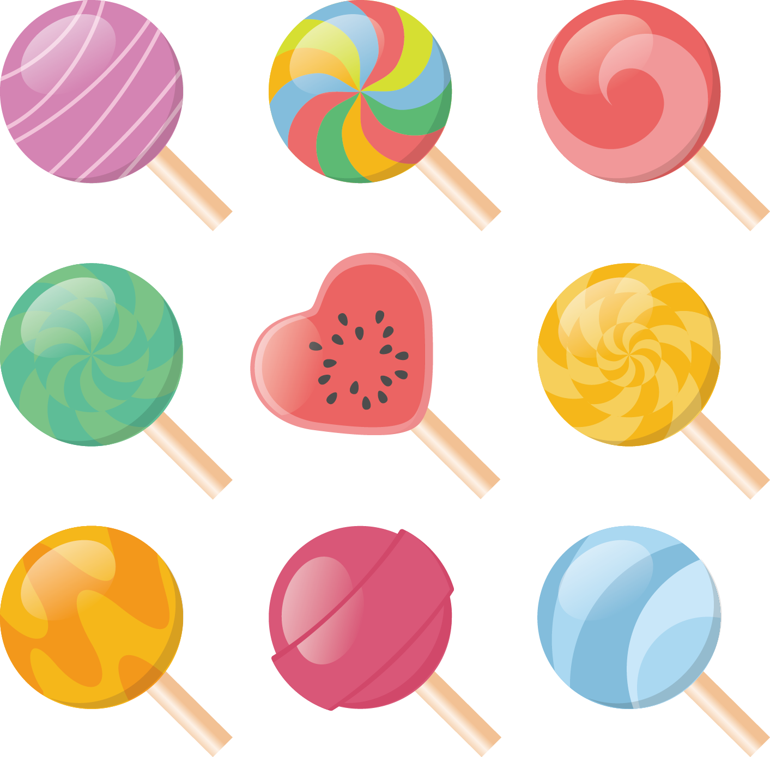




选词填空
(6个词)

Slide 2
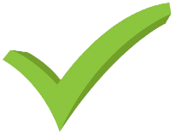
明天我有一个( )的考试。
当
应该
重要
就
新闻
看见

Slide 3
大家一( )他就叫“老师好”。
当
应该
就
新闻
看见

Slide 4
你将来想( )什么？
当
应该
就
新闻

Slide 5
你( )先做作业再玩游戏。
应该
就
新闻

Slide 6
我妈妈是记者，每天都看( )。
就
新闻

Slide 7
我每天一到家( )做作业。
就

Slide 8

谢谢你！

